Slide 1
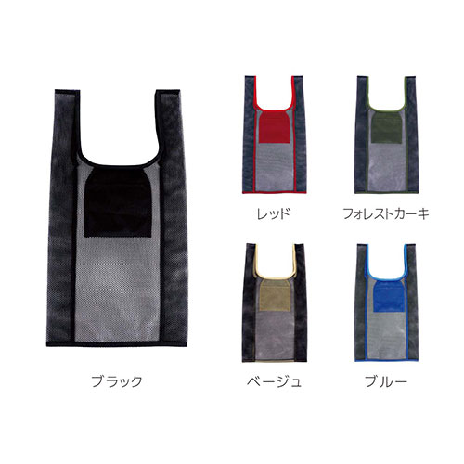
【提案書】
メッシュマイバッグS ブラック
特徴
畳んで内ポケットに収納できる、通気性抜群のメッシュマイバッグ。お買い物バッグとしてはもちろん、お家で収納用としても使えます。濡れたものを収納して、そのまま水洗い＆乾燥が可能です。
納期
納期スペース
仕様
カラー展開：5色
素材：本体／ポリエステル
サイズ：使用時：Ｗ31cm×Ｈ57cm×Ｄ12cm収納時：W14cm×H12cm
備考：※縫製品の為、表示サイズと多少前後いたしますのでご了承ください。
お見積
お見積りスペース

